Slide 1
CHÀO MỪNG QUÝ THẦY CÔ
VỀ DỰ GIỜ LỚP 2/1
Môn: Tiếng việt
Giáo viên: Đặng Thị Lệ Xuân

Slide 2
KHỞI ĐỘNG

Slide 3
GIÚP ẾCH QUA BỜ
Bạn ếch con đang cần qua bờ bên kia. Các em hãy trả lời đúng các câu hỏi để đưa ếch con qua bờ nhé!

Slide 4
Trong bài “Bức tranh bàn tay”
Cô giáo yêu cầu học sinh vẽ gì?
Chọn đáp án đúng:
A. Vẽ tự do.
B. Vẽ một em bé.
C. Vẽ một vật em thích hoặc một người em yêu quý.

Slide 5
Vì sao bức tranh của Hải làm cô giáo ngạc nhiên?
Chọn đáp án đúng:
A. Hải đã không vẽ gì trên giấy vẽ.
B. Bức tranh ấy chỉ có hình một bàn tay được vẽ rất đơn giản và vụng về.
C. Bức tranh quá đẹp.

Slide 6
Nêu tác dụng của câu sau:
“Mỗi em hãy vẽ một bức tranh!”
Chọn đáp án đúng:
A. Dùng để nêu yêu cầu, đề nghị.
B. Dùng để kể.
C. Cả đáp án A, B đều đúng.

Slide 8
Thứ sáu, ngày 27 tháng 10 năm 2023
Tiếng việt

Slide 9
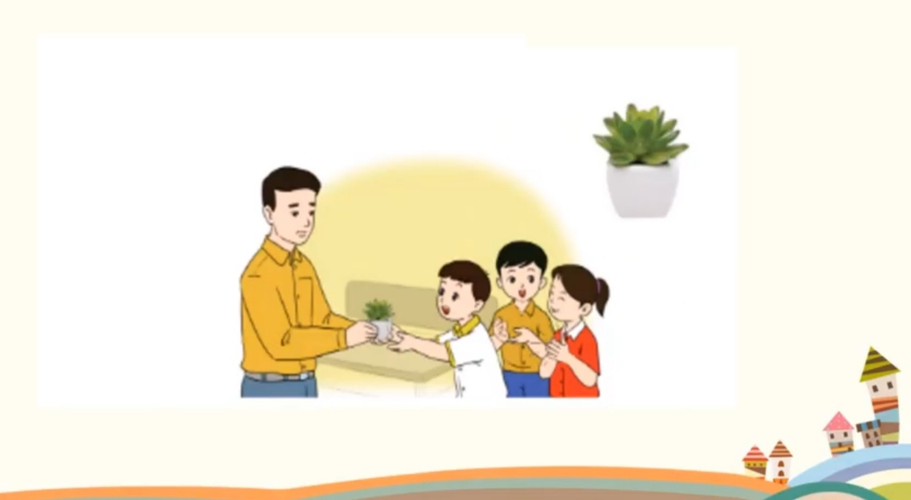

Slide 10
Thứ sáu, ngày 27 tháng 10 năm 2023
Tiếng việt
Những cây sen đá (Tiết 1)

Slide 11
Những cây sen đá
1. Một hôm, thầy Huy mang đến lớp một chậu sen đá. Thầy bảo:
- Cây này có rất nhiều cây con. Mỗi tuần, thầy sẽ tặng một cây cho em nào đạt kết quả học tập cao nhất trong tuần. Các em cố gắng nhé!
2. Thế là cả lớp đều háo hức. Ai cũng cố gắng học để được nhận phần thưởng của thầy. Cuối năm học, cả lớp đều được tặng cây. Ngay cả Việt, một bạn học khá chậm cũng rất cố gắng và cuối cùng cũng nhận được phần thưởng. Em mang chậu cây nhỏ xíu về nhà và rất tự hào.
3. Một thời gian sau, cây sen đá của Việt lớn lên, sinh ra rất nhiều cây con. Việt tách chúng ra, trồng vào nhiều chậu khác rồi treo lên. Ai đến chơi cũng trầm trồ về những chậu cây xinh đẹp ấy. Bố Việt nói:
- Khi cháu đem chậu cây về, vợ chồng tôi đã mừng rơi nước mắt. Thầy giáo của cháu đã làm thay đổi cháu.
Theo Thái Hiển

Slide 12
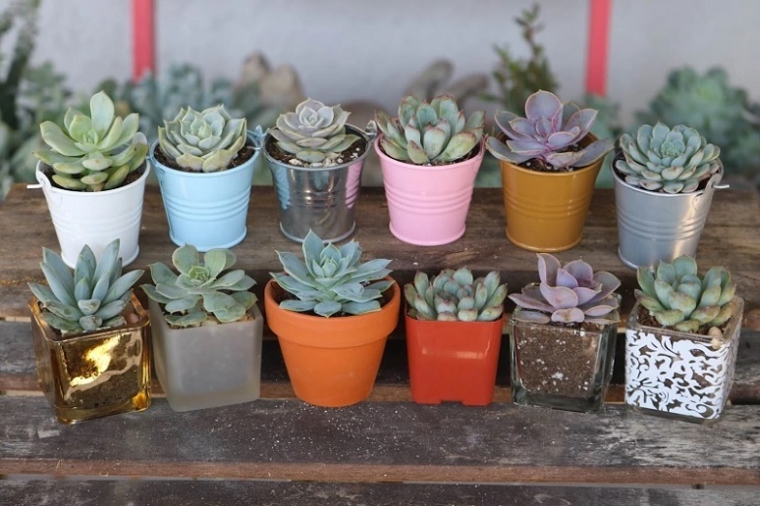

Slide 13
Những cây sen đá
1. Một hôm, thầy Huy mang đến lớp một chậu sen đá. Thầy bảo:
- Cây này có rất nhiều cây con. Mỗi tuần, thầy sẽ tặng một cây cho em nào đạt kết quả học tập cao nhất trong tuần. Các em cố gắng nhé!
2. Thế là cả lớp đều háo hức. Ai cũng cố gắng học để được nhận phần thưởng của thầy. Cuối năm học, cả lớp đều được tặng cây. Ngay cả Việt, một bạn học khá chậm cũng rất cố gắng và cuối cùng cũng nhận được phần thưởng. Em mang chậu cây nhỏ xíu về nhà và rất tự hào.
3. Một thời gian sau, cây sen đá của Việt lớn lên, sinh ra rất nhiều cây con. Việt tách chúng ra, trồng vào nhiều chậu khác rồi treo lên. Ai đến chơi cũng trầm trồ về những chậu cây xinh đẹp ấy. Bố Việt nói:
- Khi cháu đem chậu cây về, vợ chồng tôi đã mừng rơi nước mắt. Thầy giáo của cháu đã làm thay đổi cháu.
Theo Thái Hiển

Slide 14
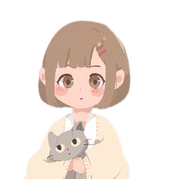
Trầm trồ:

Slide 15
Trầm trồ: nói lời khen ngợi với vẻ ngạc nhiên, thán phục.

Slide 16
Những cây sen đá
1. Một hôm, thầy Huy mang đến lớp một chậu sen đá. Thầy bảo:
- Cây này có rất nhiều cây con. Mỗi tuần, thầy sẽ tặng một cây cho em nào đạt kết quả học tập cao nhất trong tuần. Các em cố gắng nhé!
2. Thế là cả lớp đều háo hức. Ai cũng cố gắng học để được nhận phần thưởng của thầy. Cuối năm học, cả lớp đều được tặng cây. Ngay cả Việt, một bạn học khá chậm cũng rất cố gắng và cuối cùng cũng nhận được phần thưởng. Em mang chậu cây nhỏ xíu về nhà và rất tự hào.
3. Một thời gian sau, cây sen đá của Việt lớn lên, sinh ra rất nhiều cây con. Việt tách chúng ra, trồng vào nhiều chậu khác rồi treo lên. Ai đến chơi cũng trầm trồ về những chậu cây xinh đẹp ấy. Bố Việt nói:
- Khi cháu đem chậu cây về, vợ chồng tôi đã mừng rơi nước mắt. Thầy giáo của cháu đã làm thay đổi cháu.
Theo Thái Hiển
1
2
3

Slide 17
Những cây sen đá
1. Một hôm, thầy Huy mang đến lớp một chậu sen đá. Thầy bảo:
- Cây này có rất nhiều cây con. Mỗi tuần, thầy sẽ tặng một cây cho em nào đạt kết quả học tập cao nhất trong tuần. Các em cố gắng nhé!

Slide 18
Mỗi tuần, thầy sẽ tặng một cây cho em nào đạt kết quả học tập cao nhất trong tuần.

Slide 19
Những cây sen đá
2. Thế là cả lớp đều háo hức. Ai cũng cố gắng học để được nhận phần thưởng của thầy. Cuối năm học, cả lớp đều được tặng cây. Ngay cả Việt, một bạn học khá chậm cũng rất cố gắng và cuối cùng cũng nhận được phần thưởng. Em mang chậu cây nhỏ xíu về nhà và rất tự hào.

Slide 20
Háo hức:

Slide 21
Háo hức: rất vui và mong muốn điều tốt đẹp đến ngay.

Slide 22
Ngay cả Việt, một bạn học khá chậm cũng rất
cố gắng và cuối cùng cũng nhận được phần thưởng.

Slide 23
Những cây sen đá
3. Một thời gian sau, cây sen đá của Việt lớn lên, sinh ra rất nhiều cây con. Việt tách chúng ra, trồng vào nhiều chậu khác rồi treo lên. Ai đến chơi cũng trầm trồ về những chậu cây xinh đẹp ấy. Bố Việt nói:
- Khi cháu đem chậu cây về, vợ chồng tôi đã mừng rơi nước mắt. Thầy giáo của cháu đã làm thay đổi cháu.

Slide 24
Ai đến chơi cũng trầm trồ về những chậu cây xinh đẹp ấy.

Slide 25
Thầy giáo của cháu đã làm thay đổi cháu.

Slide 26
Những cây sen đá
ĐỌC TRONG NHÓM
1. Một hôm, thầy Huy mang đến lớp một chậu sen đá. Thầy bảo:
- Cây này có rất nhiều cây con. Mỗi tuần, thầy sẽ tặng một cây cho em nào đạt kết quả học tập cao nhất trong tuần. Các em cố gắng nhé!
2. Thế là cả lớp đều háo hức. Ai cũng cố gắng học để được nhận phần thưởng của thầy. Cuối năm học, cả lớp đều được tặng cây. Ngay cả Việt, một bạn học khá chậm cũng rất cố gắng và cuối cùng cũng nhận được phần thưởng. Em mang chậu cây nhỏ xíu về nhà và rất tự hào.
3. Một thời gian sau, cây sen đá của Việt lớn lên, sinh ra rất nhiều cây con. Việt tách chúng ra, trồng vào nhiều chậu khác rồi treo lên. Ai đến chơi cũng trầm trồ về những chậu cây xinh đẹp ấy. Bố Việt nói:
- Khi cháu đem chậu cây về, vợ chồng tôi đã mừng rơi nước mắt. Thầy giáo của cháu đã làm thay đổi cháu.
Theo Thái Hiển

Slide 27
Những cây sen đá
ĐỌC TRƯỚC LỚP
1. Một hôm, thầy Huy mang đến lớp một chậu sen đá. Thầy bảo:
- Cây này có rất nhiều cây con. Mỗi tuần, thầy sẽ tặng một cây cho em nào đạt kết quả học tập cao nhất trong tuần. Các em cố gắng nhé!
2. Thế là cả lớp đều háo hức. Ai cũng cố gắng học để được nhận phần thưởng của thầy. Cuối năm học, cả lớp đều được tặng cây. Ngay cả Việt, một bạn học khá chậm cũng rất cố gắng và cuối cùng cũng nhận được phần thưởng. Em mang chậu cây nhỏ xíu về nhà và rất tự hào.
3. Một thời gian sau, cây sen đá của Việt lớn lên, sinh ra rất nhiều cây con. Việt tách chúng ra, trồng vào nhiều chậu khác rồi treo lên. Ai đến chơi cũng trầm trồ về những chậu cây xinh đẹp ấy. Bố Việt nói:
- Khi cháu đem chậu cây về, vợ chồng tôi đã mừng rơi nước mắt. Thầy giáo của cháu đã làm thay đổi cháu.
Theo Thái Hiển

Slide 28
THI ĐỌC ĐOẠN 1
Những cây sen đá
Một hôm, thầy Huy mang đến lớp một chậu sen đá. Thầy bảo:
- Cây này có rất nhiều cây con. Mỗi tuần, thầy sẽ tặng một cây cho em nào đạt kết quả học tập cao nhất trong tuần. Các em cố gắng nhé!

Slide 29
ĐỌC ĐỒNG THANH
ĐOẠN 2
Thế là cả lớp đều háo hức. Ai cũng cố gắng học để được nhận phần thưởng của thầy. Cuối năm học, cả lớp đều được tặng cây. Ngay cả Việt, một bạn học khá chậm cũng rất cố gắng và cuối cùng cũng nhận được phần thưởng. Em mang chậu cây nhỏ xíu về nhà và rất tự hào.

Slide 30
Thứ sáu, ngày 27 tháng 10 năm 2023
Tiếng việt
Những cây sen đá (Tiết 1)

Slide 31
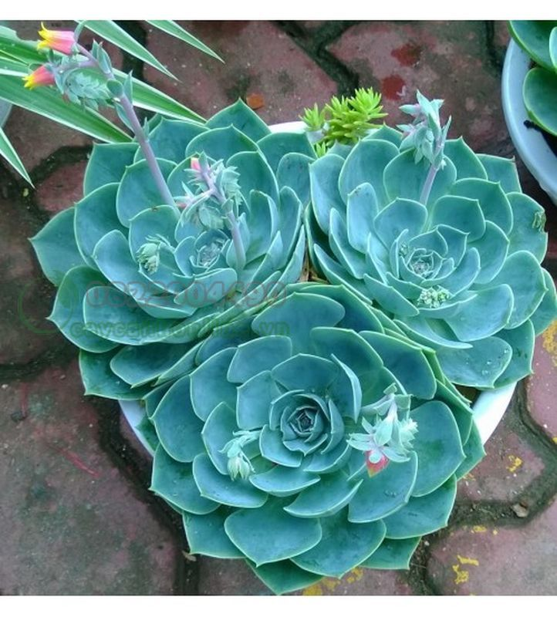
1
2
4
3
Trò chơi “Ô số bí mật”

Slide 32
1
2
4
3

Slide 33
3
ĐỌC DIỄN CẢM
Thế là cả lớp đều háo hức. Ai cũng cố gắng học để nhận được phần thưởng của thầy.

Slide 34
1
2
4

Slide 35
2
ĐỌC LỜI CỦA THẦY
- Cây này có rất nhiều cây con. Mỗi tuần,
thầy sẽ tặng một cây cho em nào đạt kết quả
học tập cao nhất trong tuần. Các em cố gắng
nhé!

Slide 36
1
4

Slide 37
1

Slide 38
1
ĐỌC DIỄN CẢM
Một thời gian sau, cây sen đá của Việt lớn lên, sinh ra rất nhiều cây con. Việt tách chúng ra, trồng vào nhiều chậu khác rồi treo lên.

Slide 39
4

Slide 40
4
ĐỌC LỜI CỦA BỐ VIỆT
- Khi cháu đem chậu cây về, vợ chồng tôi đã mừng rơi nước mắt. Thầy giáo của cháu đã làm thay đổi cháu.

Slide 41
CHÚC SỨC KHỎE
QUÝ THẦY CÔ

